Slide 1
第二章 线性表
线性表的定义
线性表的顺序表示
线性表的链式表示
一元多项式的运算

Slide 2
2.1线性表的类型定义p18
线性表
  定义：n 个数据元素的有限序列。
( A , B , C , ...... , X , Y , Z )
(a₁ , a₂ , ... , a_{i-1} , a_{i} , a_{i+1}, ... , a_{n-1} , a_{n} )
  线性表的逻辑特性：线性表中的所有数据元素，其数据类型是一致的,数据元素在表中的位置只取决于它们自己的序号，数据元素之间的相对位置是线性的。

Slide 3
基本术语
针对于a_{i}
  直接前驱： a_{i – 1}
  直接后继： a_{i + 1}
  线性表的长度：是指线性表中数据元素的个数，n = 0 时为空表。
  位序：下标i是数据元素a_{i} ，在线性表中的位序。

Slide 4
线性表抽象数据类型定义p19
ADT List {
数据对象:D= {a_{i} | a_{i} ∈ ElemSet , i = 1,2,...,n, n ≥ 0}
数据关系:R₁={<a_{i-1} ,a_{i}> |a_{i-1} ,a_{i} ∈D, i = 1,2,...,n }
基本操作：& 符号说明函数参数是引用型
InitList(&L) ListLength(L)
DestroyList(&L) GetElem(L , i , &e)
ClearList(&L) LocateElem(L , e)
ListEmpty(&L) PriorElem(L , cur_e , &pre_e)
ListInsert(&L , i , e) ListDelete(&L , i , &e)
.......} ( Page 19 )

Slide 5
求 A = A ∪ B 的算法 p20算法2.1
分析：建立建立线性表 La、Lb，将La中不存在的 bi插入La中，因此，本算法的基本操作是查找(比较)
  基于逻辑结构的算法描述：
Void Union( List &La ,List Lb){
  La_len=ListLength(La);
  Lb_len=ListLength(Lb);
for(i=1;i<=Lb_len;i+ +){
GetElem(Lb,i,e); //O(1)
if(!LocateElem(La,e)) //O(La_len)
ListInsert(La,+ +La_len,e); //O(1)
} }
算法分析：考虑算法的最费时执行状况，作为算法的时间复杂度 O(La_len*Lb_len)

Slide 6
求LC=LA+LB的算法p21算法2.2：La和Lb的元素按升序排列，将La和Lb归并为Lc。
Void MergeList (List La , List Lb, List &Lc)
{ InitList(Lc);
i=j=1; k=0; //初始化
La_len= ListLength (La) ; Lb_len=ListLength(Lb) ;
while ((i<=La_len)&& (j<=Lb_len)) //La和Lb均非空
{ GetElem(La,i,ai); GetElem (Lb,j,bj);
if (ai<=bj) {ListInsert(LC, ++k,ai); ++ i}
else {ListInsert(LC,++k,bj); ++ j} ;
while (i<=La_len) // 插入 La 表中剩余元素
{GetElem(La, i++,ai); ListInsert(LC,++k,ai)} ;
while (j<=Lb_len) // 插入 Lb 表中剩余元素
{GetElem(Lb, j++,bj); ListInsert(LC,++k,bj} ;
} // MergeList
算法分析：时间复杂度O（La_len + Lb_len）

Slide 7
线性表的存储结构
顺序表：顺序存储的线性表
链表：链式存储的线性表

Slide 8
2.2线性表的顺序表示和实现p21
概念:一组地址连续的存储单元依次存储线性表的数据元素。
  顺序表的特点是:逻辑关系上相邻的两个元素在物理位置上也相邻。
  顺序表是随机存取的存储结构:可以随机存取（所需时间相同）表中任一元素，因为它的存储位置可用一个简单、直观的公式（位序的线性函数）来表示。

Slide 9
数据元素ai 的存储位置(内存地址):(不同于位序 i )
Loc (a_{i})=Loc (a_{i -1}) + L
Loc (a_{i})=Loc (a₁) + (i-1)*L
Loc(a_{i} )是a_{i} 在内存中的第一个字节的地址。
L是一个元素的字节数。
例如:整型线性表存储在内存中的地址是C000，表中的第7个元素的存储地址是C000+2*6=C00C

Slide 10
顺序存储结构p22
typedef int ElemType ;
typedef Elemtype ET;
typedef struct{
ElemType *elem ; //动态空间基址
int length ; //实际元素个数
int listsize ; //当前分配的存储
}SqList ; //容量(以sizeof(ElemType)为单位)
SqList 是顺序表的类型名。

Slide 11
线性表的顺序存贮结构示意图及描述
存储地址
内存状态
序号
Loc(a1)
a1
1
Loc(a1) + C
a2
2
Loc(a1) + C * (i-1)
ai
i
Loc(a1) + C * (n-1)
an
n
空闲
Loc(a1) + (maxlen-1)*c

Slide 12
重新分配动态存储空间的函数
  Realloc（原动态区首地址，字节数）
  功能：
    申请新的动态存储空间（成功或失败）
    将原动态区的数据拷贝到新动态区
    释放原动态存储区
    返回新存储区首地址（无类型）
  用途：当原动态区不够用时，追加动态存储区

Slide 13
顺序表的操作 p23算法2.3
  构造一个空的线性表L
#define List_Init_Size 100
#define ListIncrement 10
Status InitList_Sq( SqList &L)
{
L.elem=(ET*)malloc(List_Init_Size*sizeof(ET));
if(L.elem==NULL)
exit(OVERFLOW); //存储分配失败
L.length=0; // 空表的长度
L.listsize=List_Init_Size; //初始存储容量
return OK;
}

Slide 14
插入操作：在顺序表L中第i个位置上插入一个新的元素e
形式参数为：&L ,i , e
算法步骤如下：
（１）对输入参数的安全性检查: 插入位置 i 应落在表长＋１范围内，即：1≤ i ≤ L.length+1
（２）存储空间的处理：若原表的存储空间已满， 应追加存储空间的分配；
（３）数据块的搬移：将表中从i到L.length位置上的所有元素往后移动一个位置；
（４）在第i个位置上存储新的元素e,表长增１;
注意：逻辑位置(序号)i对应的存储下标是i-1。

Slide 15
(a₁, …, a_{i-1}, a_{i}, …, a_{n}) 改变为
(a₁, …, a_{i-1}, e, a_{i} , … , a_{n})
a₁ a₂ … a_{i-1} a_{i} … a_{n}
a_{n}
a₁ a₂ … a_{i-1}
e
a_{i}
…
表的长度增加

Slide 16
Status ListInsert_Sq(SqList &L , int i , ET e){
if ( i<1 || i>L.length+1) return ERROR;
if(L.length >= L.listsize){
p=(ET*)realloc(L.elem , (L.listsize+ListIncrement)*sizeof(ET) );
if (p==NULL)exit(OVERFLOW);
L.elem=p;
L.listsize+=ListIncrement;
}
q=&(L.elem[i-1]); //q=L.elem+(i-1) 插入位置for(p=&(L.elem[L.length-1]);p>=q;--p)
*(p+1)=*p;
*q=e ; ++L.length ;
return OK;
}
P24算法2.4

Slide 17
插入操作的算法性能分析：
  空间复杂度：O(1)
  时间复杂度：O(n)，其中n=L.length
  步骤(1) (2) (4) 的时间复杂度均为常数：O (1)
  步骤(3)的基本操作是数据移动:
    最坏情况:需要移动n个元素
    平均情况:需移动n/2个元素
    最好情况:不用移动元素
    因此，插入操作算法的时间复杂度是O (n)

Slide 18
删除操作：删除顺序表L中第i个位置上的元素，给出元素值e
形式参数为：&L ,i , &e
算法步骤如下：
（１）对输入参数的安全性检查: 删除位置 i 应落在表长范围内，即：1≤ i ≤ L.length
（２）取出元素值赋给e
（３）数据块的搬移：将表中从i+1到L.length位置上的所有元素往前移动一个位置；
（４）表长减１：--L.length;

Slide 19
(a₁, …, a_{i-1}, a_{i}, a_{i+1}, …, a_{n}) 改变为
(a₁, …, a_{i-1}, a_{i+1}, …, a_{n})
a₁ a₂ … a_{i-1} a_{i} a_{i+1} … a_{n}
a₁ a₂ … a_{i-1}
a_{i+1}
…
a_{n}
表的长度减少

Slide 20
Status ListDelete_Sq(SqList &L , int i , ET e)
{
  if ( i<1 || i>L.length) return ERROR;
  p=&(L.elem[i-1]);
  E=*p;
  q=L.elem+L.length-1; // 找出最后元素
  for(++p;p<=q;++p) *(p-1)=*p;
  --L.length ;
  return OK;
}
算法分析：基本操作是？
时间复杂度？
P24算法2.5

Slide 21
算法作业1
ListLength_Sq (L)
GetElem_Sq (L , i , &e)
LocateElem_Sq (L , e)
ListEmpty_Sq (&L)
PriorElem_Sq (L , cur_e , &pre_e)
要求给出:步骤分析、伪C代码、性能分析

Slide 22

2.3线性表的链式表示和实现p27
顺序表
优点：可以随机存取表中的任一元素
缺点：在作插入和删除操作时,需移动大量的元素
线性表的链式存储结构：特点是用任意的存储单元（不一定连续）存储线性表的数据元素；
用链指针体现线性表中数据元素之间的逻辑关系
    逻辑结构中的数据元素ai对应存储结构中的结点。

Slide 23
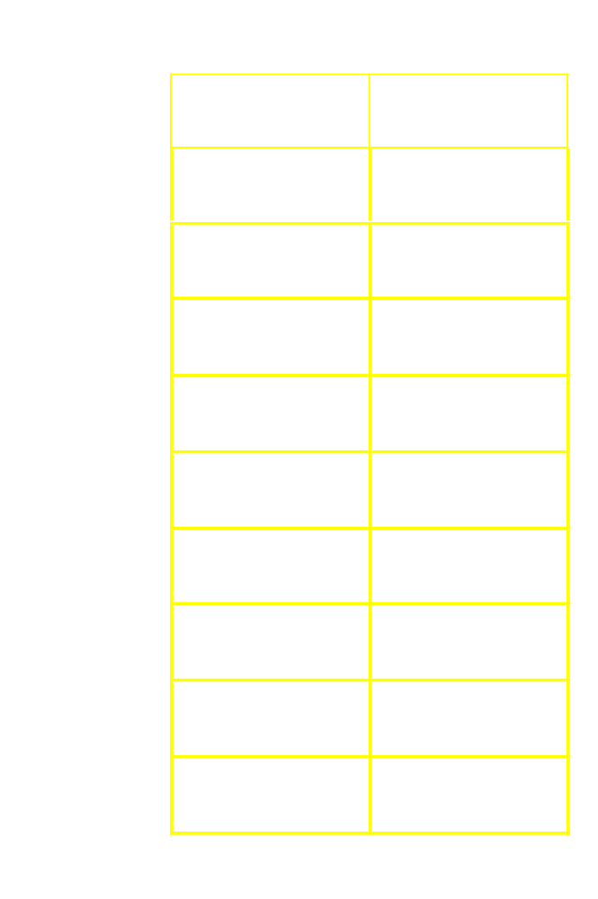
N个结点连成一个链表：
假设元素类型是字符型，每个结点占用 3 个字节存储空间。
单链表可由头指针唯一确定；
Head
Head
H
E
G
A
F
D
B
C ^

Slide 24
线性表的单链表存储结构p28
typedef char ElemType;
typedef struct LNode
{
ElemType data;
struct LNode *next;
} Lnode, *LinkList;
Lnode 是结点类型名，
LinkList是头指针类型名；

Slide 25
头结点
头指针 L 是LinkList类型，头结点是Lnode类型；
非空表：
空表：
头结点的位序为0，它不是线性表中的元素，头结点的数据域可用于存储线性表的长度；
单链表是非随机存取的存储结构。
在单链表中，要取得第 i 个数据元素必须从头结点出发寻找。
L
头
5
8
3
6 ^
L
头^

Slide 26
单链表基本操作算法p29
单链表的创建操作
算法描述：L 必须是引用型
Status InitList_L(LinkList &L)
{
L=( LinkList ) malloc ( sizeof ( Lnode ) );
if (L==NULL) exit (OVERFLOW);
L → next=NULL; L → data=0;
return OK;
}

Slide 27
单链表的读取操作：读取第i个元素的值赋给参数e
算法描述
Status GetElem_L(LinkList L,int i,ElemType &e)
{
p=L → next ; j=1 ; //O(1)
while ( p && j < i ){ p=p → next ; j++;} //O(n)
if ( p==NULL || j > i ) return ERROR; //O(1)
e = p → data; //O(1)
return OK;
}
时间复杂度为：O(n)
问题：在顺序表中，GetElem_Sq时间复杂度？

Slide 28
  单链表算法中的关键步骤描述：
  指针p在链表上依次滑动：
    P=head；
    While （p->next）{p=p->next;}

Slide 29
  前驱指针q和指针p在链表上同时滑动：
    q=head;p=q->next;
    While (p) {q=p;p=q->next;}
    例如：求链表的长度：
    int ListLength_L(LinkList L) {
    p=L;j=0
    while(p->next) {j++;p=p->next;}
    return (j);
    }
    例如：求数据项e的前驱
    status PriorElem_L(LinkList L,ET e,ET &pre){
    q=L;p=q->next;
    while (p && p->data!=e) {q=p;p=q->next}
    }

Slide 30
单链表的插入操作：L中的第i个结点之前的插入操作
步骤
  (1)寻找第i –1个结点:O(n)
  (2)测试已知量的合法性:O(1)
  (3)申请结点的存储空间，并给数据域赋值O(1)
  (4)新结点插入到链表中O(1)
  该算法的时间复杂度：O(n)

Slide 31
s = (LinkList) malloc ( sizeof (LNode));
// 生成新结点
s->data = e;
s->next = p->next; p->next = s; //插入
return OK;
p
a_{i-1}
a_{i-1}
a_{i}
e
s

Slide 32
单链表的插入操作算法描述p29
Status ListInsert_L(LinkList L,int i,ElemType e)
{
p=L, j=0;
while ( p && j< i -1 ){p=p → next; j++;} //寻找
if (p==NULL || j> i -1) return ERROR;
s = ( LinkList ) malloc ( sizeof ( Lnode ) );
if (s = NULL) exit (OVERFLOW);
s → data=e;
s → next=p → next ; //在p结点之后插入结点s
p → next = s ; //L → data++ ;链表长度计数
return OK;
}

Slide 33
单链表的删除操作：删除第i个结点
  步骤：
    (1)寻找第 i-1个结点；//O(n)
    (2)测试 已知量的合法性；//O(1)
    (3)删除结点，取出结点数据域的值；
    (4)释放结点的存储空间。//O(1)
该算法的时间复杂度是：O(n)

Slide 34
在单链表中删除第 i 个结点的基本操作为:找到线性表中第i-1个结点，修改其指向后继的指针。
q = p->next; p->next = q->next;
e = q->data; free(q);
p
q
a_{i-1}
a_{i-1}
a_{i}
a_{i+1}

Slide 35
单链表的删除操作算法描述p30
Status ListDelete_L(LinkList L,int i,Elemtype &e){
p=L;j=0;
While (p->next && j<i-1) {
p=p->next; ++j;
}
If (!(p->next) || j>i-1) return ERROR;
q=p->next; p->next=q->next;
E=q->data; free(q);
Return OK;
}//参数L可以不是引用型，因为，L指向头结点

Slide 36
将指针 s所指的一串结点链接在线性链表 L 的最后一个结点之后：
问题分析：
  （1）找到链表L的最后一个结点；
  （2）进行链接。
算法描述： // L 带表头结点，s 不带表头结点
Status Append(LinkList L , LinkList s ){
If (s) {
p=L;
while (p->next ) p=p->next;
p->next=s;
}
}

Slide 37

更合理的线性链表类型定义p37
typedef struct LNode{ //结点类型
ElemType data ;
struct LNode *next ;
} *Link , *Position ;
typedef struct{//
Link head ,tail ;//分别指向链表的头结点和最后一个结点
int len ; // 链表中数据元素的个数
} LinkList ;
参阅 Page 37

Slide 38
基于LinkList类型，将线性链表s链接在线性链表L的最后一个结点之后
解题分析：链表头尾已知，只需直接链接
算法描述：
Status Append(LinkList L , LinkList s )
{ if (s.head != s.tail)
{
L.tail → next =s.head → next;
L.tail=s.tail;L.len+=s.len;
s.head → next=NULL;
s.tail=s.head;
}
}
算法分析：时间复杂度O(1)

Slide 39
静态链表p31
用数组描述的链表，表示链表的数组的下标（整型）
结构类型定义：
#define MaxSize 13
typedef struct{
ElemType data ;
int cur;
}SLinkList [MaxSize];
SLinkList space;//space是有13个元素的数组名

Slide 40
循环链表和双向链表p35
循环链表
非空循环链表：
空循环链表：
L
头
5
8
3
6
L
头

Slide 41


  双向链表
  定义
L
^ 头
8
3
6 ^
prior
data
next

Slide 42
用C语言可描述如下：p35
prior
data
next
typedef struct DuLNode {
ElemType data; // 数据域
struct DuLNode *prior; // 指向前驱的指针域
struct DuLNode *next; // 指向后继的指针域
} DuLNode, *DuLinkList;

Slide 43
插入
p
P36算法2.18
a_{i-1}
a_{i-1}
a_{i}
a_{i}
e
s
s->next = p->next; p->next = s;
s->next->prior = s; s->prior = p;

Slide 44
删除
P37算法2.19
a_{i-1}
a_{i-1}
a_{i}
a_{i+1}
p
p->next = p->next->next;
p->next->prior = p;

Slide 45
2.4一元多项式的表示及相加p39
不缺项的一元多项式 P_{n}( x )
数学式： P_{n}( x )= p₀ + p₁ x +p₂ x² +……+ p_{n} x^{n}
线性表：P = (p₀ , p₁, p₂ , … ,p_{n}) 存储每项系数。
例如： P₅( x )= 3+6.7x+5.2x² + 4x³ +0x⁴ +9x⁵
P=( 3 , 6.7 , 5.2 , 4 , 0 , 9 )
两个一元多项式相加
m < n , 求 R_{n}( x)= _{Pn(x}) + Q_{m}(x)
R=(p₀+q₀, p₁+q₁, p₂+q₂, ... , p_{m} + q_{m} , p_{m+1}, ... ,
采用顺序存储结构，可以方便地解决不缺项的一元多项式相加的问题。

Slide 46
特殊的一元多项式:大幅度缺项的一元多项式 S(x)=1+3x⁴⁰⁰⁰+2x ²⁵⁰⁰
数学式：Pn( x )= p1xª¹+ p2xª²+... + pmxª
0≤ a1 ≤ a2 ≤ a3 ≤……≤ am
线性表：P= ((p1, a1),(p2 , a2), ... ,(pm , am))
1. 顺序存储结构：用于对多项式进行“求值”；
2. 链式存储结构：用于两个多项式相加

Slide 47
特殊的一元多项式链式存储结构类型定义：
typedef struct{ //表元素类型定义
float coef; int expn;
}ElemType;
typedef struct LNode{ //结点及其指针类型定义
ElemType data ;
struct LNode *next ;
}*Link, Lnode ;
typedef struct{ //链表类型定义
Link head , tail ;
int len ; } LinkList ;

Slide 48
A
head
tail
4
头结点
7.0 0
3.0 1
9.0 8
5.0 17 ^
A(x)=7+3x+9x +5x
8
17
+
B
head
tail
3
头结点
8.0 1
22.0 7
-9.0 8 ^
B(x)=8x+22x - 9x
7
8
||
C
head
tail
5
头
7.0 0
11.0 1
22.0 7
0 8
5.0 17 ^
C(x)=7+11x+22x +5x
7
17

Slide 49
本章节重点
线性表的逻辑结构
线性表的物理结构
  顺序表：创建、插入、删除等操作的实现
  链表
    单链表：创建、插入、删除等操作的实现
    循环链表
    双向链表：插入、删除等操作的实现
一元多项式的表示和运算

